Slide 1
해수유동 수동빌드 매뉴얼

Slide 2
원격 접속하기
원격 데스크톱 연결을 클릭
10.27.90.94:15000 or 10.27.90.95:15000 선택하기
=> Main Server가 한번씩 바뀔 수 있기에 물어보기!!
3.혹시 윈도우 잠금이 되어있으면
- 아이디: khoaadmin
- 비번: godidrhk12!@(영어는 한글로 그대로 해양과 입력)

Slide 3
목록
L4_OC(MOHID300)
YES3K
WRF
WRF_UM(WRF 모델이 없을 시 대체자료)

Slide 4
1. L4_OC(MOHID300)

Slide 5
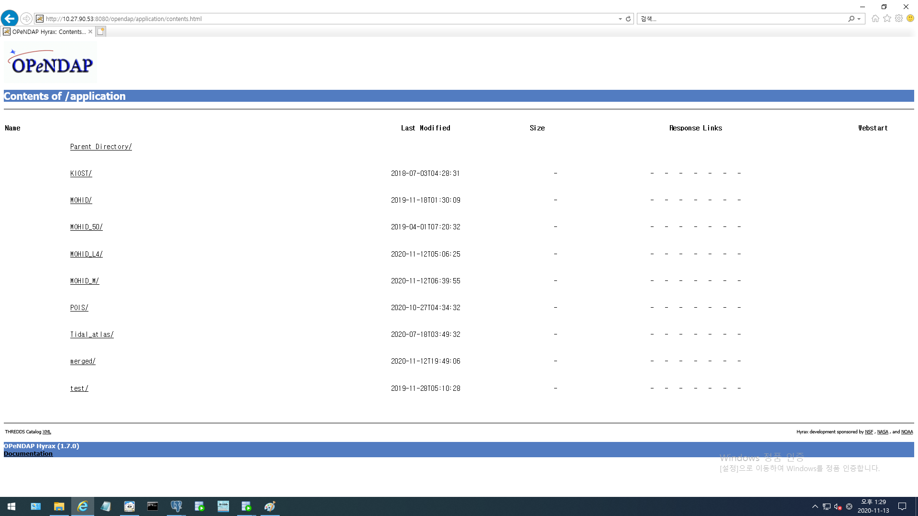
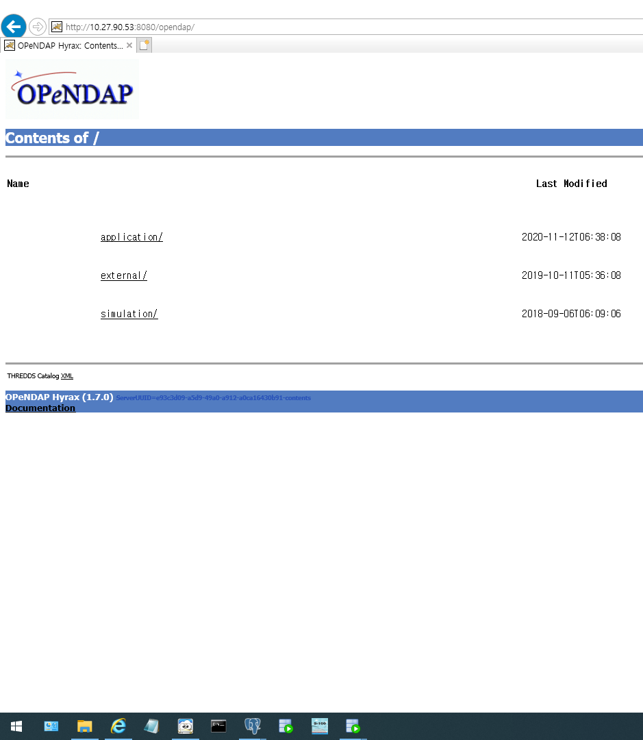
OPENDAP 홈페이지 접속
Click

Slide 6
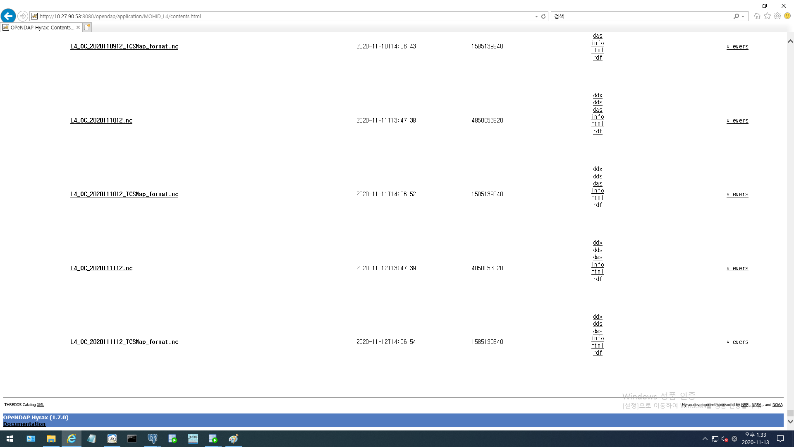
L4_OC(MOHID300) DOWNLOAD
Click

Slide 7
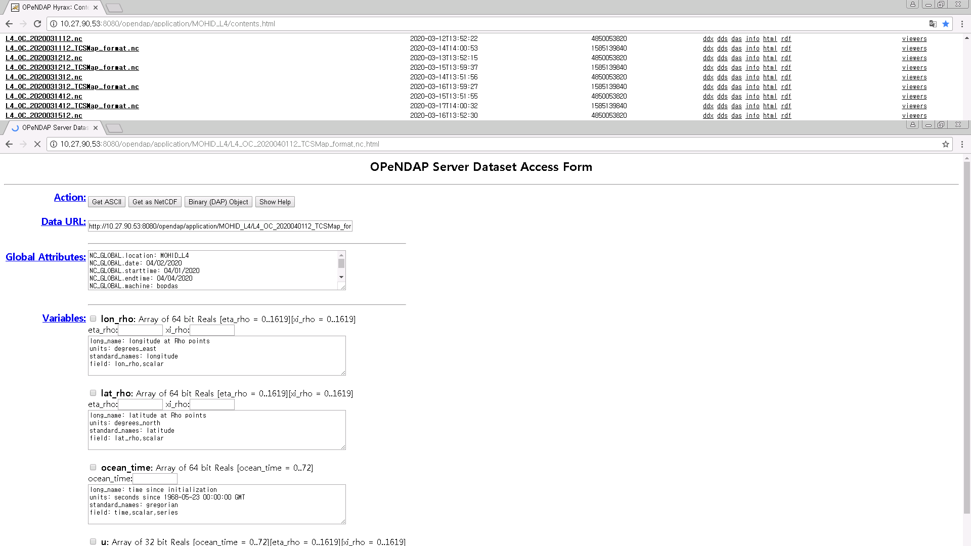
다운로드 할 파일을 찾고 나서 클릭해서 세부내용으로 들어갑니다.
TCSMap 붙은거 사용

Slide 8
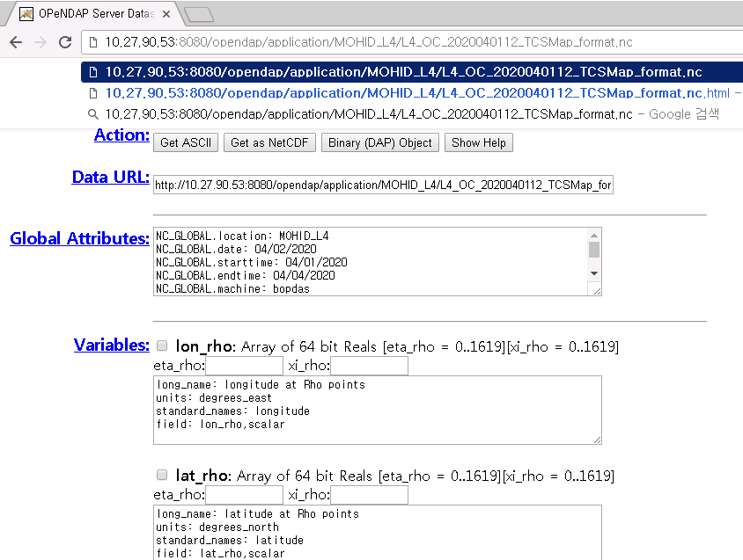
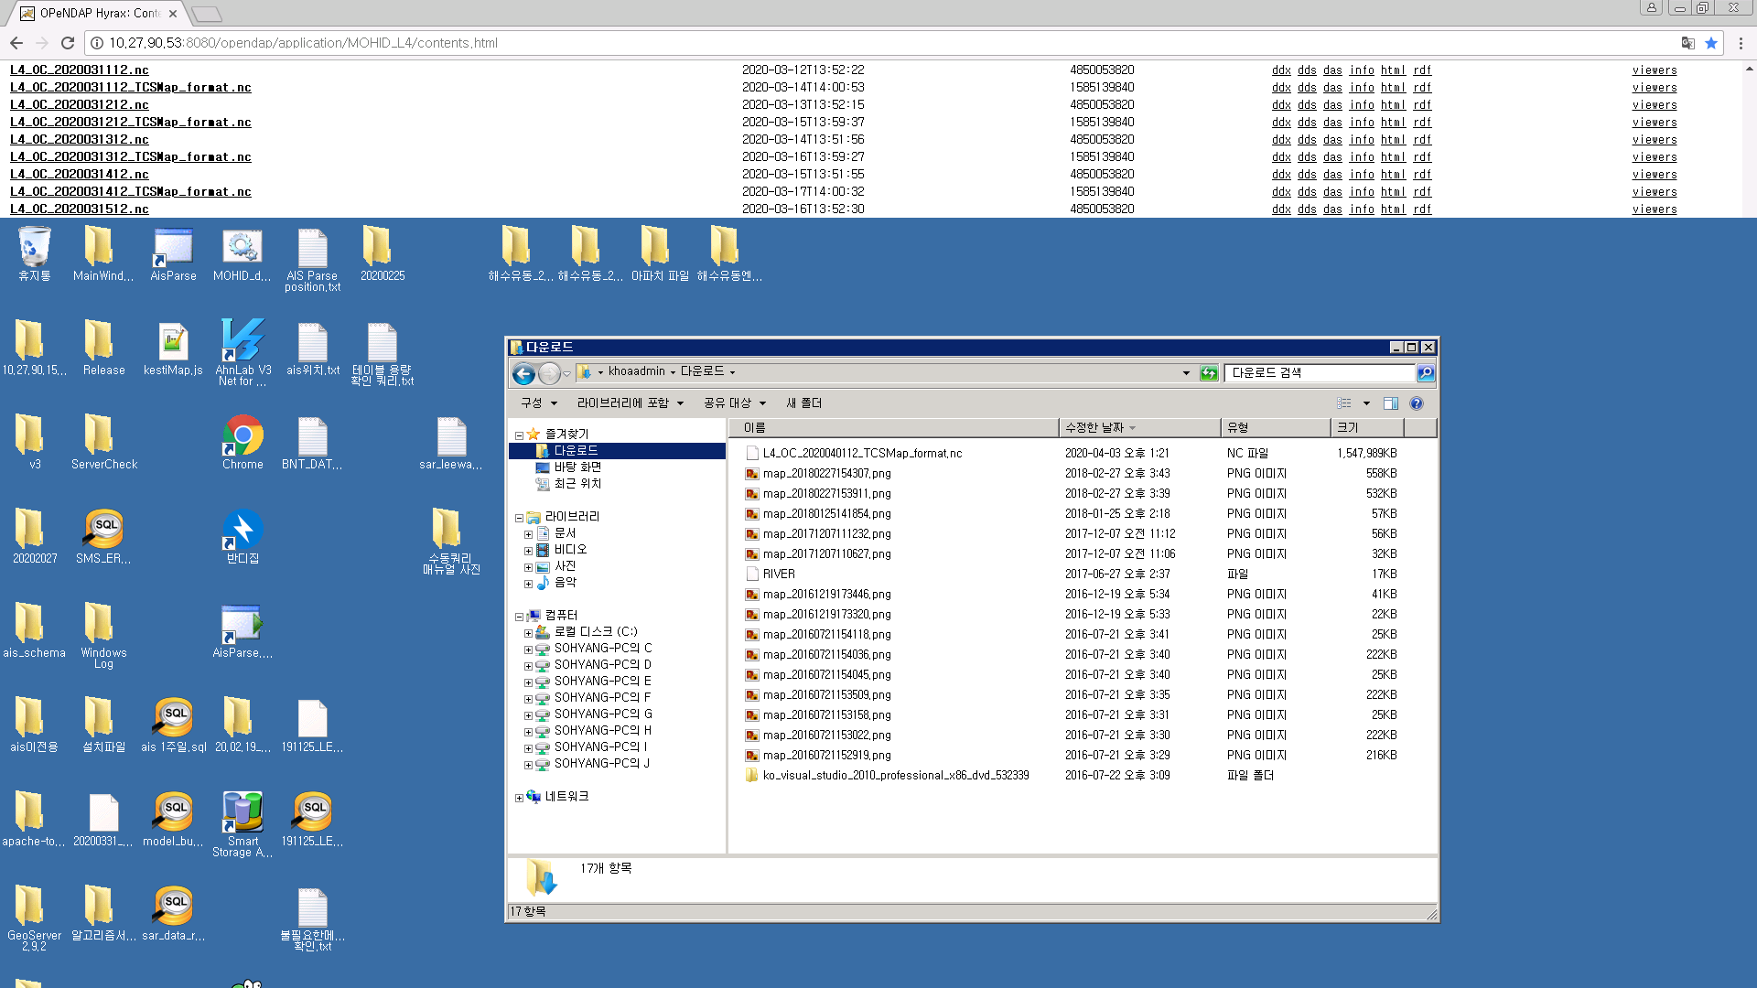
파일을 다운로드 받습니다.
Url에서 .html을 지우고 엔터를 치면 파일이 다운로드가 되어집니다.

Slide 9
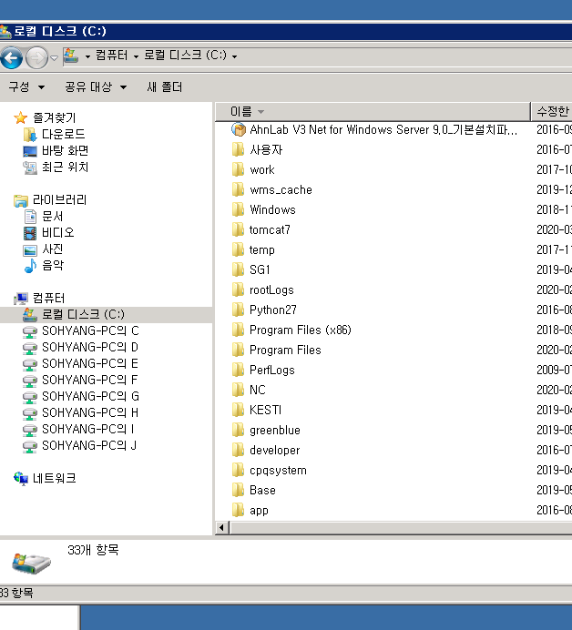
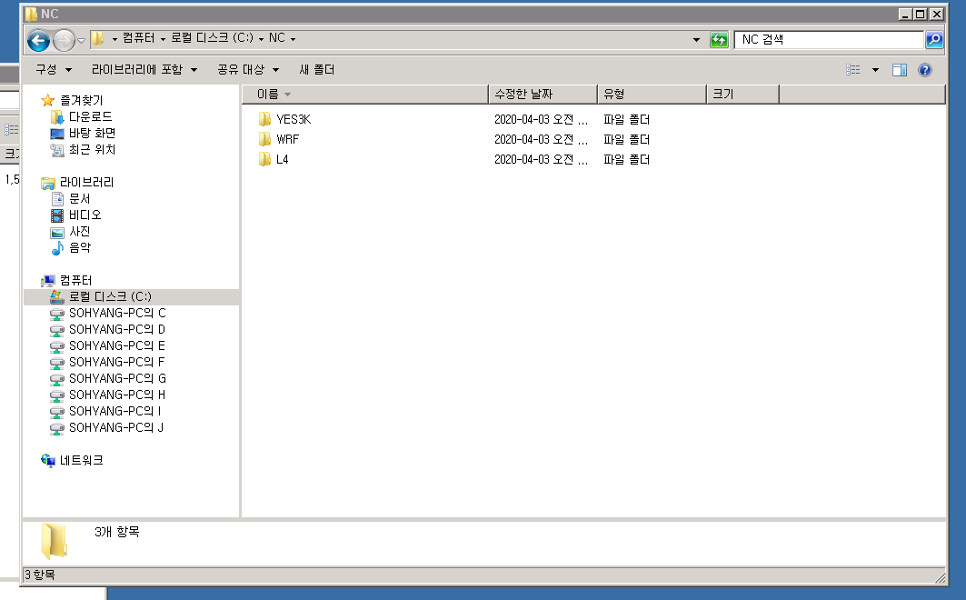
nc파일을 놔둘 위치로 이동

Slide 10
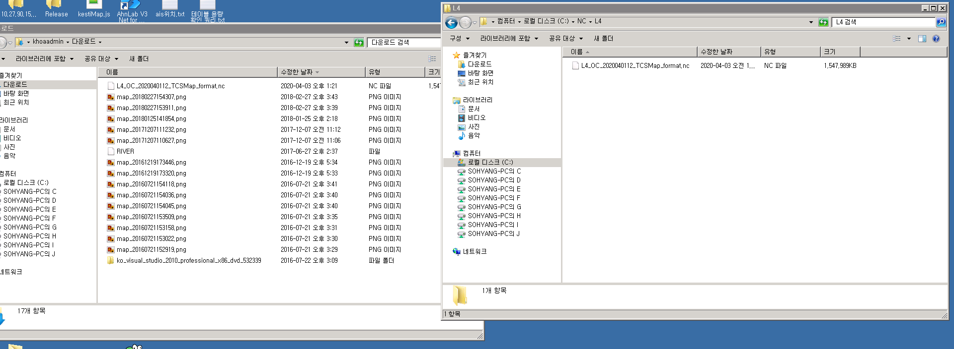
다운로드 받은nc파일을 놔둘 위치로 넣기

Slide 11
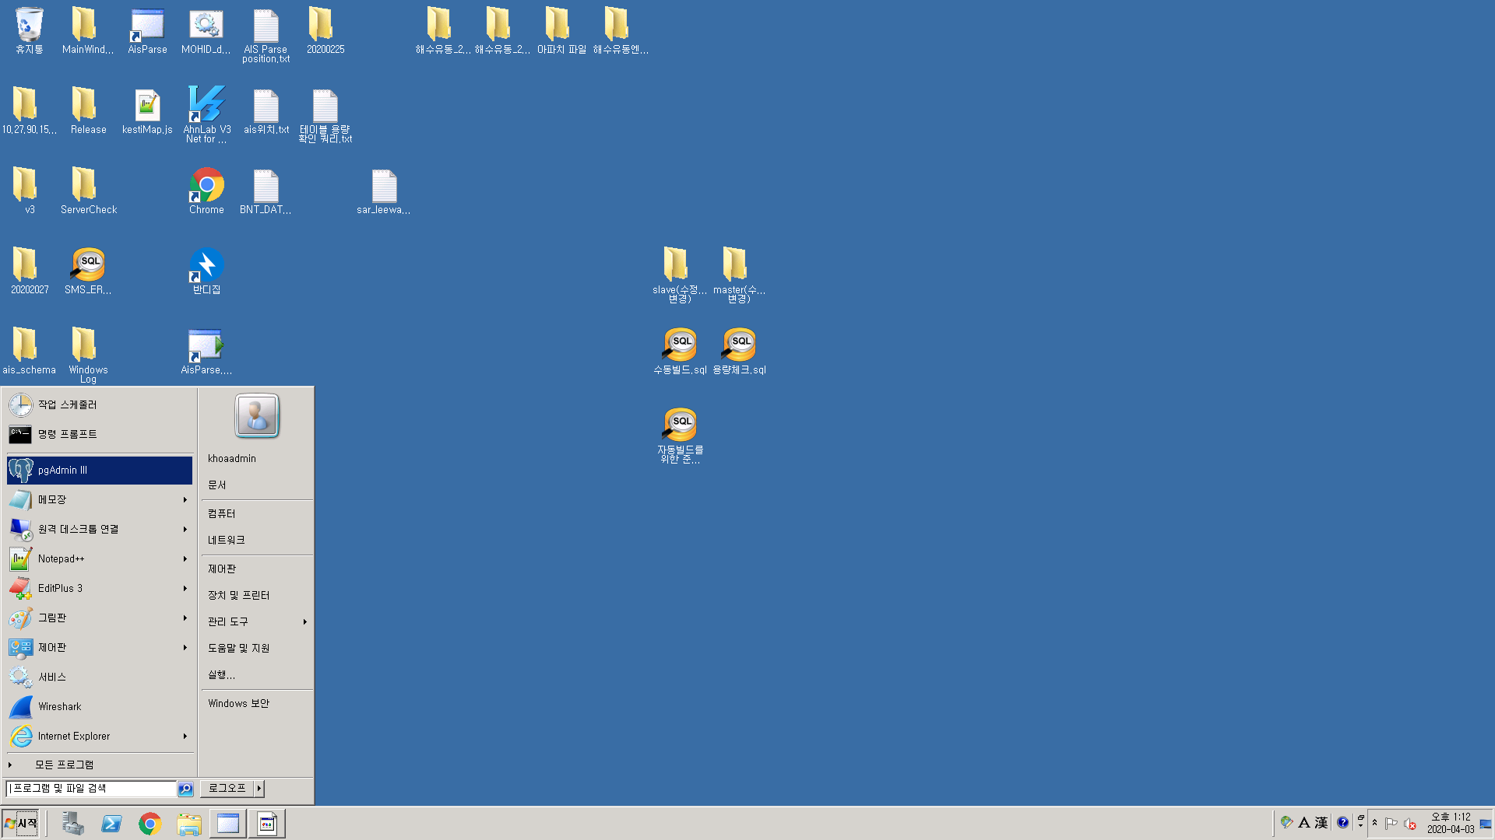
DBMS 실행
만약에 pgadmin3가 바탕화면이나 시작프로그램에 안보이면 시작을 누르고 돋보기 모양 아이콘을 눌러서 pgadmin 치면 나옵니다. 그거를 클릭하면 됩니다.

Slide 12
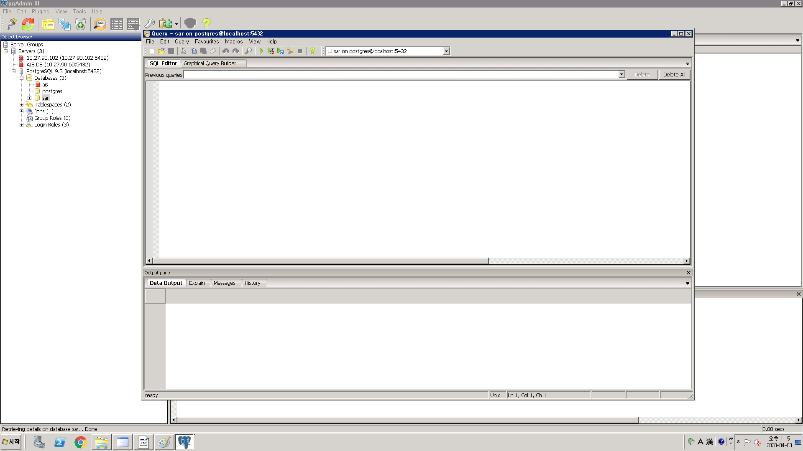
Query 창 열기
click
3.
1.
click
2.
click

Slide 13
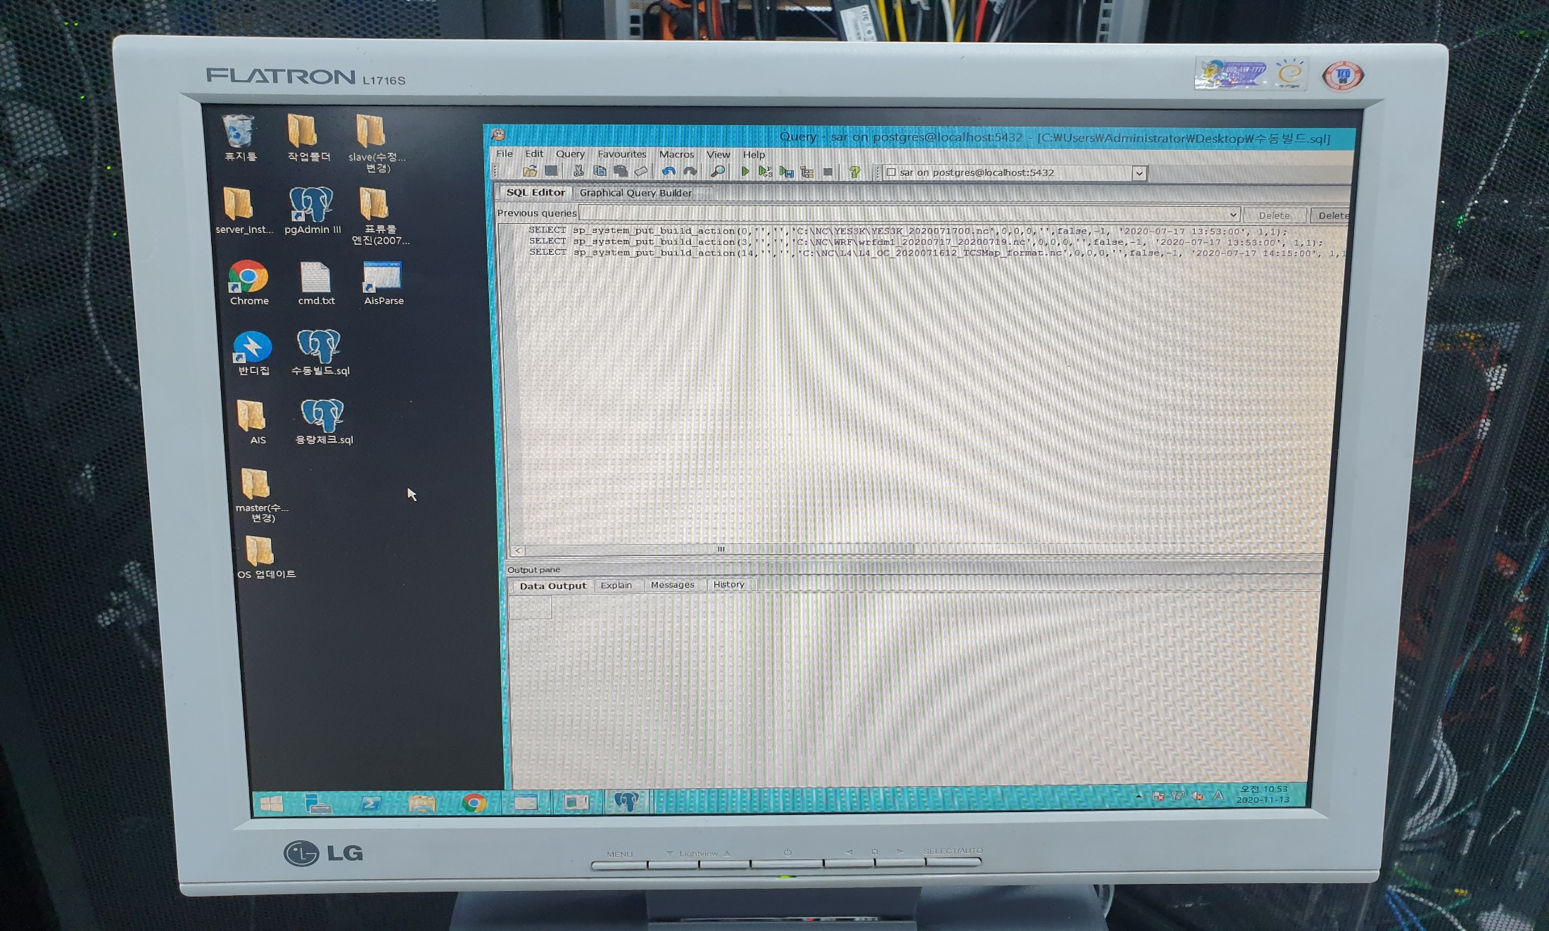
수동쿼리 파일 열기
파일을 끌어서 넣기

Slide 14
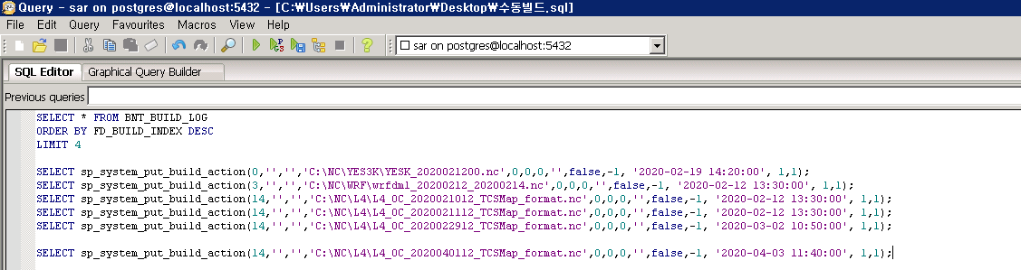
수동빌드 하기
3. 설정을 다하고 나서
빨간색 박스가 된 부분을 마우스로 블록을 치고나서 f5를 누르면 실행이 되면서 밑에 부분을 보시면 결과값이 나오면서 숫자가 나올텐데 그러면 정상적으로 실행이 완료 된겁니다.
1. 아까 다운로드 받은 파일과 똑같이 날짜를 맞춰줍니다.
2. 이 부분은 빌드를 돌릴 시간을 말합니다. 현재시간보다 15분 뒤로 설정을 해주시면 됩니다.

Slide 15
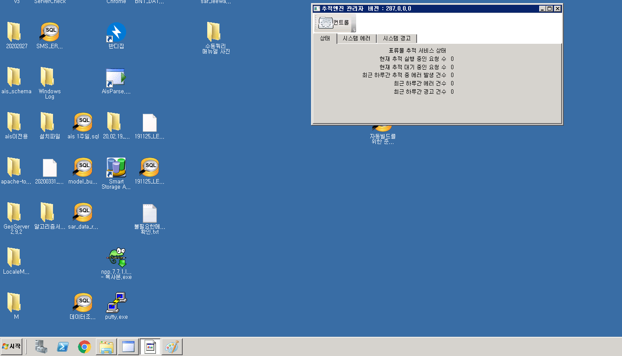
엔진 열기
2.
click
1.
click

Slide 16
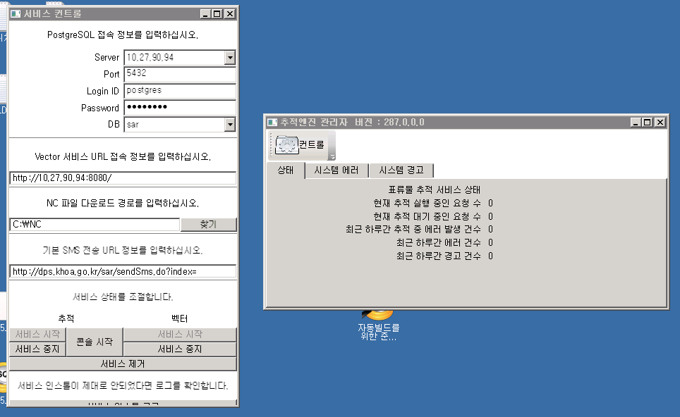
엔진 서비스 재시작
서비스 중지를 클릭합니다.
(서비스 중지를 누르고 바로 서비스 시작을 누르면 오류창이 생깁니다. 오류창이 생기면 확인을 누르시고 없애시고 다시 서비스 시작을 누르시면 서비스가 작동이 됩니다. 그렇기에 서비스 중지를 누르시고 5초 뒤에 서비스 시작을 클릭하시면 됩니다.)
2. 서비스 시작을 클릭합니다.

Slide 17
엔진 원위치 하기
1.
2.
숫자 적힌대로 클릭하셔서 밑에 그대로 놔두시면 됩니다.

Slide 18
해수유동 홈페이지 들어가셔서
Mohid300 선택일 시
최대 예측 일자가 바뀌었는지 확인
만약에 안바뀌어 있으면 연락부탁드립니다!

Slide 19
2. YES3K

Slide 20
OPENDAP 홈페이지 접속
Click
Click

Slide 21
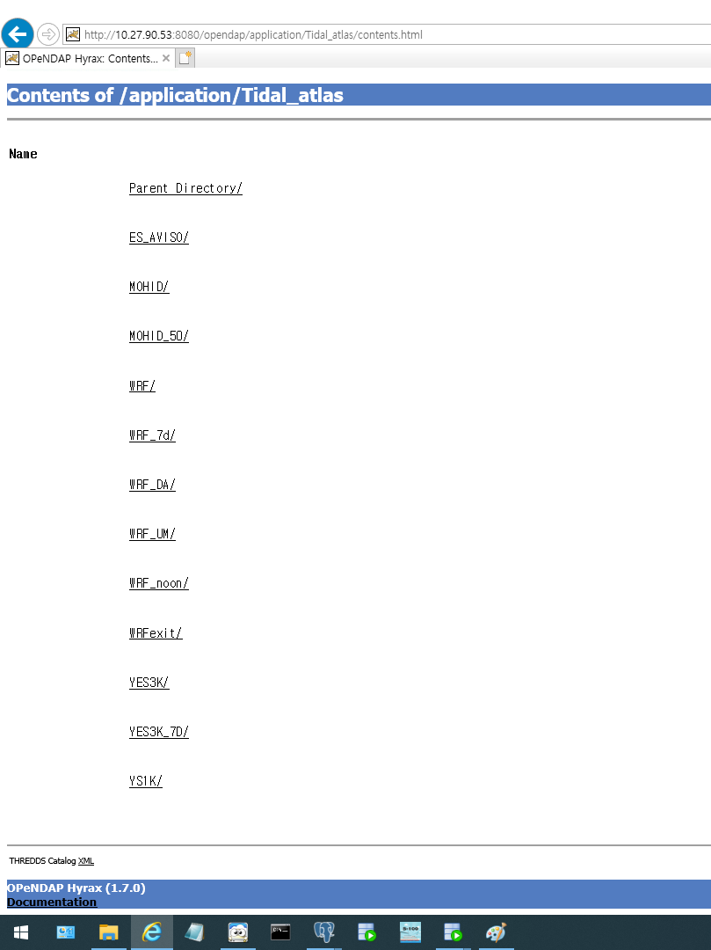
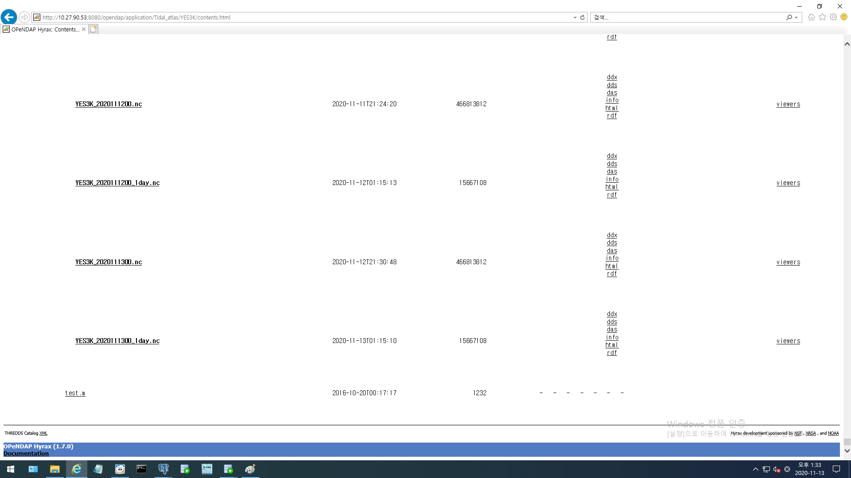
YES3K DOWNLOAD
Click

Slide 22
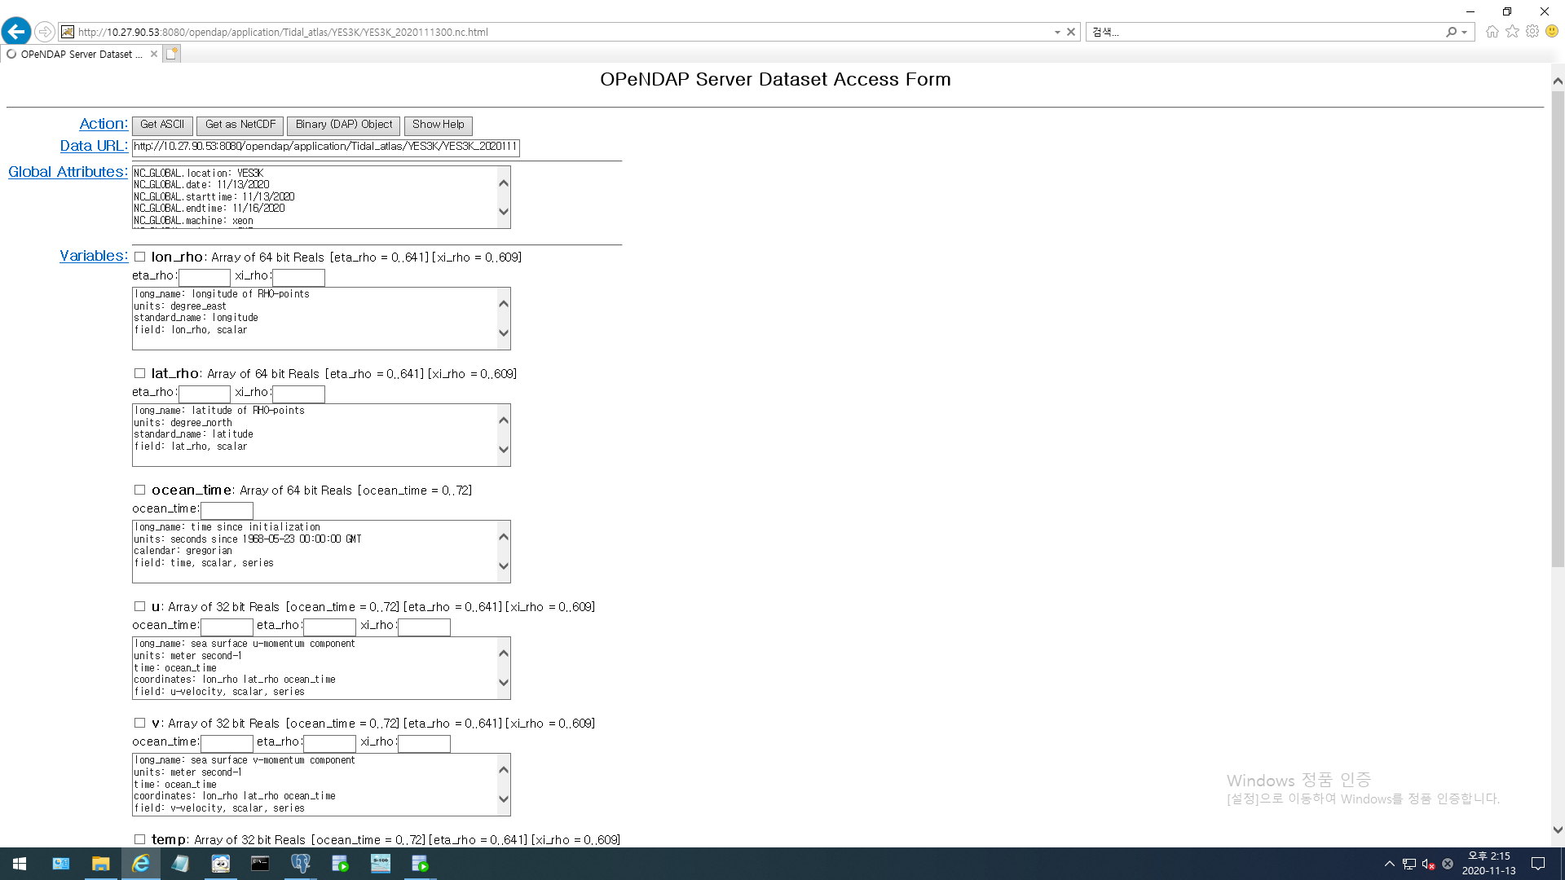
다운로드 할 파일을 찾고 나서 클릭해서 세부내용으로 들어갑니다.
이 형식 포맷 사용

Slide 23
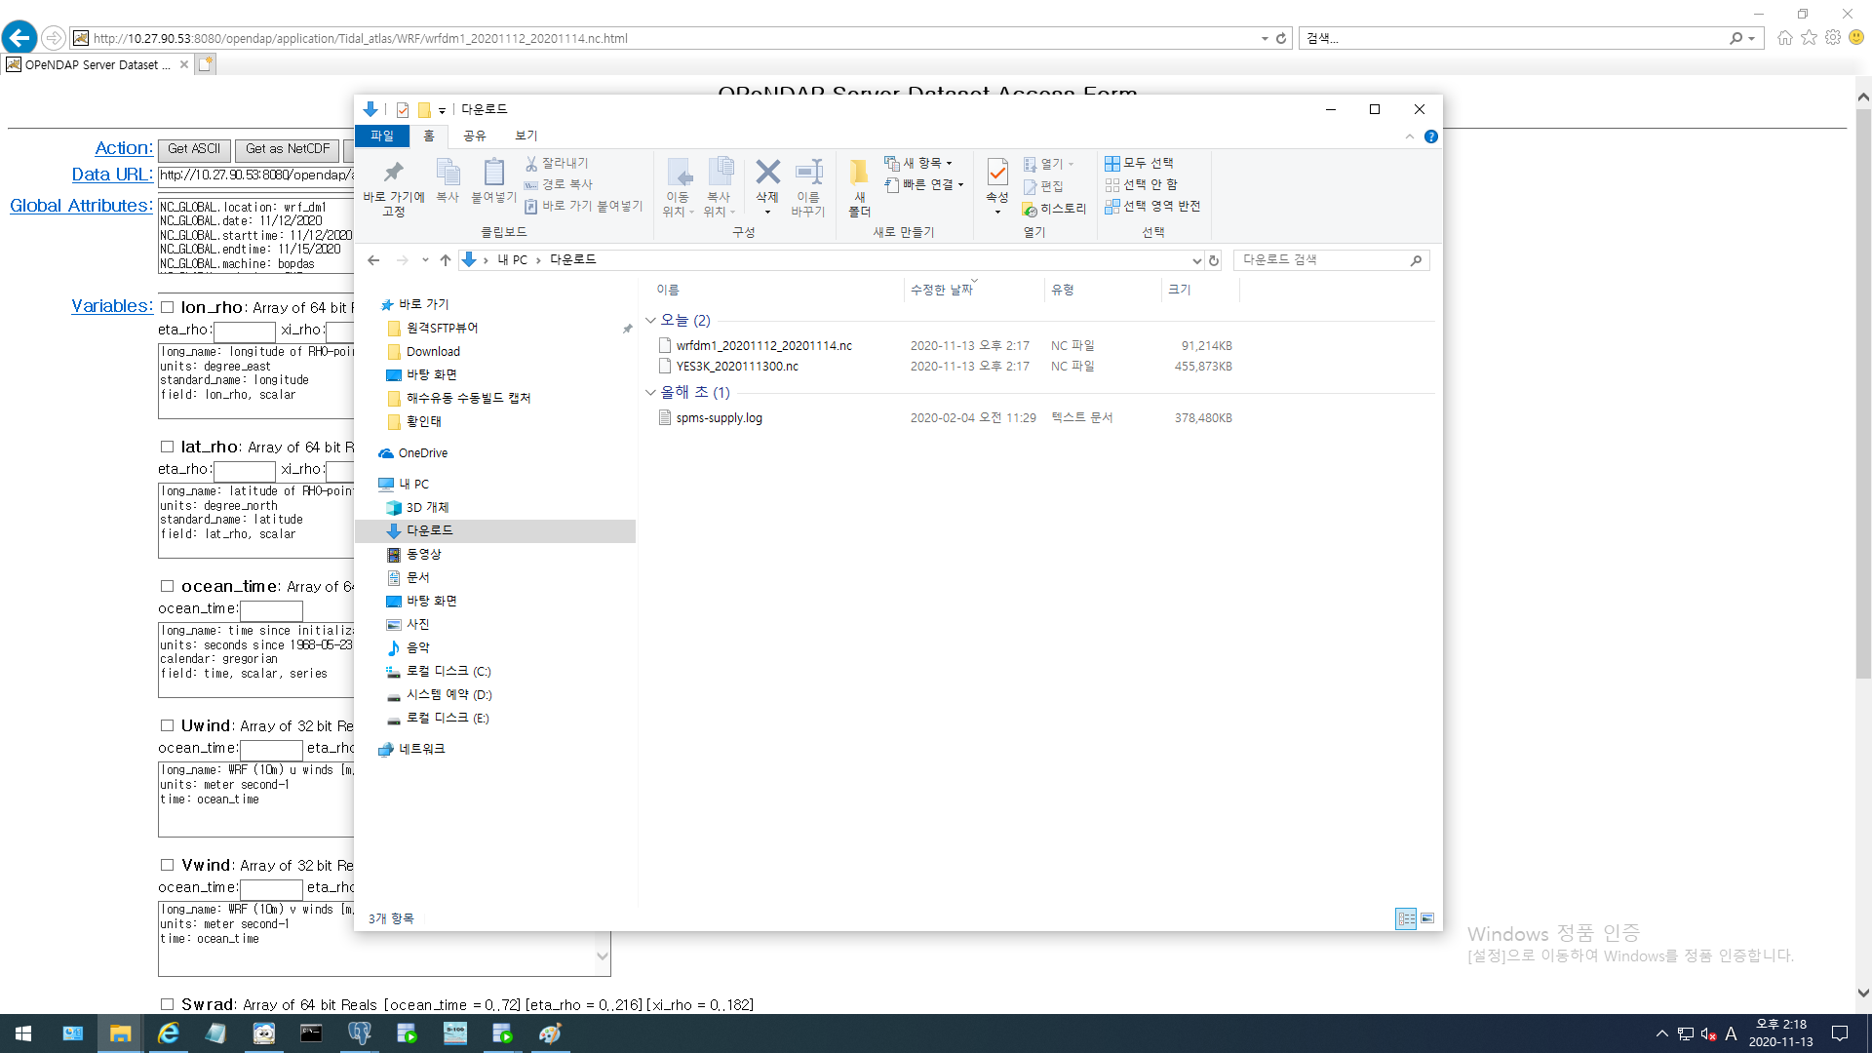
파일을 다운로드 받습니다.
Url에서 .html을 지우고 엔터를 치면 파일이 다운로드가 되어집니다.

Slide 24
nc파일을 놔둘 위치로 이동

Slide 25
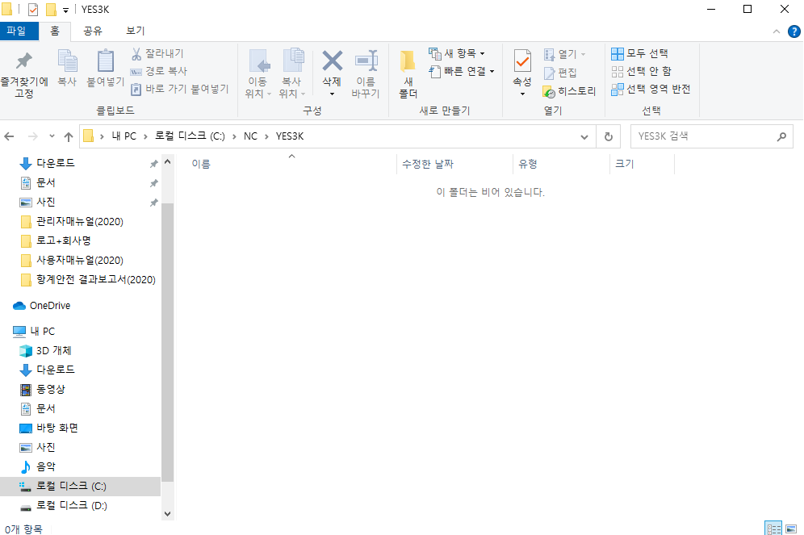
다운로드 받은nc파일을 놔둘 위치로 넣기

Slide 26
DBMS 실행
만약에 pgadmin3가 바탕화면이나 시작프로그램에 안보이면 시작을 누르고 돋보기 모양 아이콘을 눌러서 pgadmin 치면 나옵니다. 그거를 클릭하면 됩니다.

Slide 27
Query 창 열기
click
3.
1.
click
2.
click

Slide 28
수동쿼리 파일 열기
파일을 끌어서 넣기

Slide 29
수동빌드 하기
3. 설정을 다하고 나서
빨간색 박스가 된 부분을 마우스로 블록을 치고나서 f5를 누르면 실행이 되면서 밑에 부분을 보시면 결과값이 나오면서 숫자가 나올텐데 그러면 정상적으로 실행이 완료 된겁니다.
1. 아까 다운로드 받은 파일과 똑같이 날짜를 맞춰줍니다.
2. 이 부분은 빌드를 돌릴 시간을 말합니다. 현재시간보다 15분 뒤로 설정을 해주시면 됩니다.

Slide 30
엔진 열기
2.
click
1.
click

Slide 31
엔진 서비스 재시작
서비스 중지를 클릭합니다.
(서비스 중지를 누르고 바로 서비스 시작을 누르면 오류창이 생깁니다. 오류창이 생기면 확인을 누르시고 없애시고 다시 서비스 시작을 누르시면 서비스가 작동이 됩니다. 그렇기에 서비스 중지를 누르시고 5초 뒤에 서비스 시작을 클릭하시면 됩니다.)
2. 서비스 시작을 클릭합니다.

Slide 32
엔진 원위치 하기
1.
2.
숫자 적힌대로 클릭하셔서 밑에 그대로 놔두시면 됩니다.

Slide 33
해수유동 홈페이지 들어가셔서
YES3K 선택일 시
최대 예측 일자가 바뀌었는지 확인
만약에 안바뀌어 있으면 연락부탁드립니다!

Slide 34
3. WRF

Slide 35
OPENDAP 홈페이지 접속
Click
Click

Slide 36
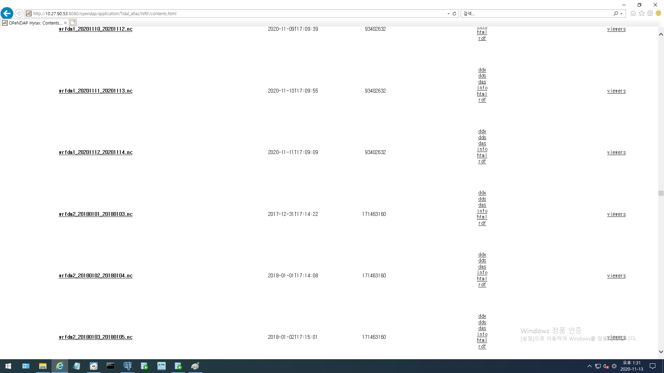
WRF DOWNLOAD
Click

Slide 37
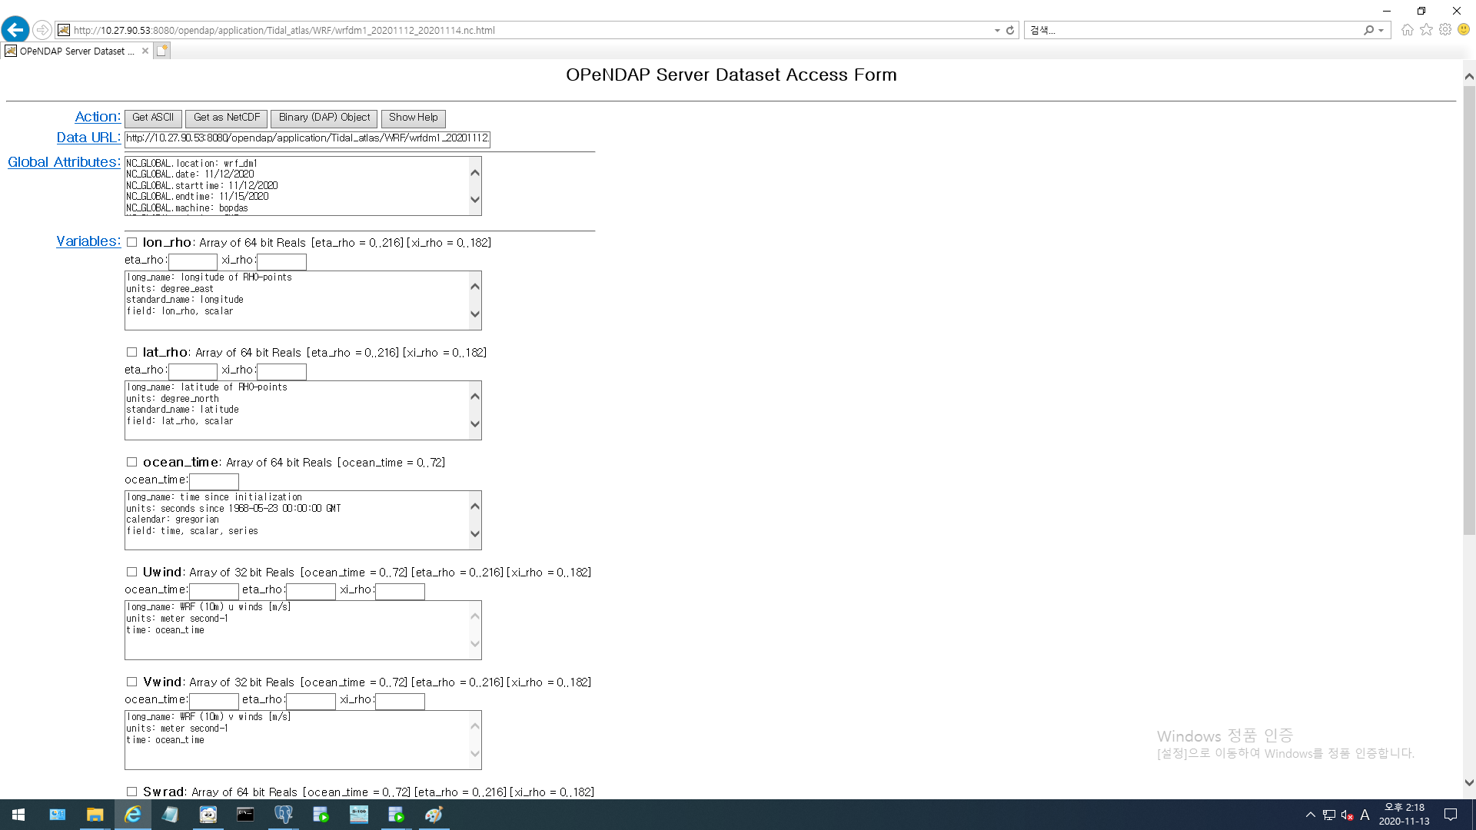
다운로드 할 파일을 찾고 나서 클릭해서 세부내용으로 들어갑니다.
Wrfdm1꺼 사용

Slide 38
파일을 다운로드 받습니다.
Url에서 .html을 지우고 엔터를 치면 파일이 다운로드가 되어집니다.

Slide 39
nc파일을 놔둘 위치로 이동

Slide 40
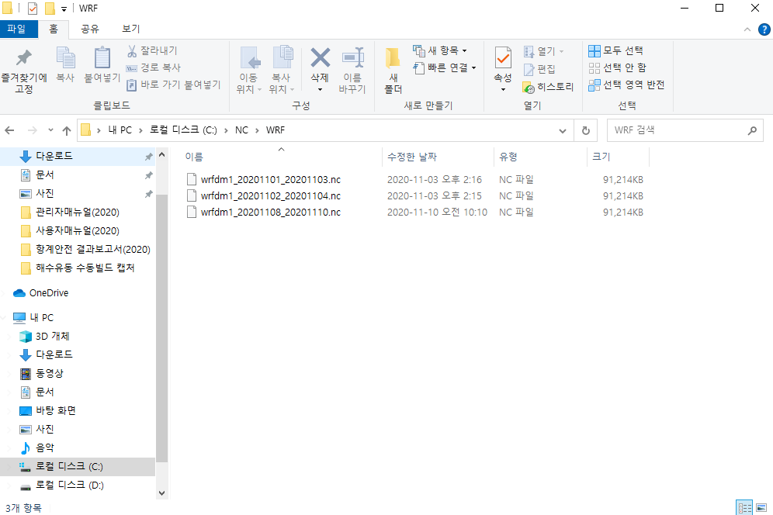
다운로드 받은nc파일을 놔둘 위치로 넣기

Slide 41
DBMS 실행
만약에 pgadmin3가 바탕화면이나 시작프로그램에 안보이면 시작을 누르고 돋보기 모양 아이콘을 눌러서 pgadmin 치면 나옵니다. 그거를 클릭하면 됩니다.

Slide 42
Query 창 열기
click
3.
1.
click
2.
click

Slide 43
수동쿼리 파일 열기
파일을 끌어서 넣기

Slide 44
수동빌드 하기
3. 설정을 다하고 나서
빨간색 박스가 된 부분을 마우스로 블록을 치고나서 f5를 누르면 실행이 되면서 밑에 부분을 보시면 결과값이 나오면서 숫자가 나올텐데 그러면 정상적으로 실행이 완료 된겁니다.
1. 아까 다운로드 받은 파일과 똑같이 날짜를 맞춰줍니다.
2. 이 부분은 빌드를 돌릴 시간을 말합니다. 현재시간보다 15분 뒤로 설정을 해주시면 됩니다.

Slide 45
엔진 열기
2.
click
1.
click

Slide 46
엔진 서비스 재시작
서비스 중지를 클릭합니다.
(서비스 중지를 누르고 바로 서비스 시작을 누르면 오류창이 생깁니다. 오류창이 생기면 확인을 누르시고 없애시고 다시 서비스 시작을 누르시면 서비스가 작동이 됩니다. 그렇기에 서비스 중지를 누르시고 5초 뒤에 서비스 시작을 클릭하시면 됩니다.)
2. 서비스 시작을 클릭합니다.

Slide 47
엔진 원위치 하기
1.
2.
숫자 적힌대로 클릭하셔서 밑에 그대로 놔두시면 됩니다.

Slide 48
4. WRF_UM (WRF 모델이 없을 시 사용)

Slide 49
OPENDAP 홈페이지 접속
Click
Click

Slide 50
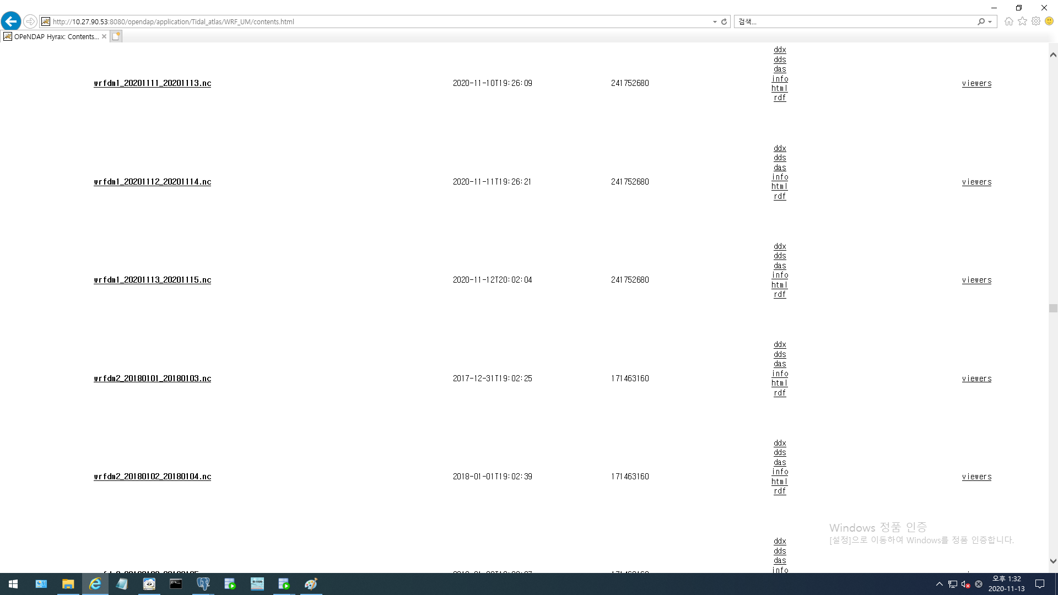
WRF DOWNLOAD
Click

Slide 51

다운로드 할 파일을 찾고 나서 클릭해서 세부내용으로 들어갑니다.
Wrfdm1꺼 사용

Slide 52
파일을 다운로드 받습니다.
Url에서 .html을 지우고 엔터를 치면 파일이 다운로드가 되어집니다.

Slide 53
nc파일을 놔둘 위치로 이동

Slide 54
다운로드 받은nc파일을 놔둘 위치로 넣기

Slide 55
DBMS 실행
만약에 pgadmin3가 바탕화면이나 시작프로그램에 안보이면 시작을 누르고 돋보기 모양 아이콘을 눌러서 pgadmin 치면 나옵니다. 그거를 클릭하면 됩니다.

Slide 56
Query 창 열기
click
3.
1.
click
2.
click

Slide 57
수동쿼리 파일 열기
파일을 끌어서 넣기

Slide 58
수동빌드 하기
3. 설정을 다하고 나서
빨간색 박스가 된 부분을 마우스로 블록을 치고나서 f5를 누르면 실행이 되면서 밑에 부분을 보시면 결과값이 나오면서 숫자가 나올텐데 그러면 정상적으로 실행이 완료 된겁니다.
1. 아까 다운로드 받은 파일과 똑같이 날짜를 맞춰줍니다.
2. 이 부분은 빌드를 돌릴 시간을 말합니다. 현재시간보다 15분 뒤로 설정을 해주시면 됩니다.

Slide 59
엔진 열기
2.
click
1.
click

Slide 60
엔진 서비스 재시작
서비스 중지를 클릭합니다.
(서비스 중지를 누르고 바로 서비스 시작을 누르면 오류창이 생깁니다. 오류창이 생기면 확인을 누르시고 없애시고 다시 서비스 시작을 누르시면 서비스가 작동이 됩니다. 그렇기에 서비스 중지를 누르시고 5초 뒤에 서비스 시작을 클릭하시면 됩니다.)
2. 서비스 시작을 클릭합니다.

Slide 61
엔진 원위치 하기
1.
2.
숫자 적힌대로 클릭하셔서 밑에 그대로 놔두시면 됩니다.

